Slide 1
Måltidsutvecklarträff
Gunilla Martinsson
Verksamhetsledare
241011

Slide 2
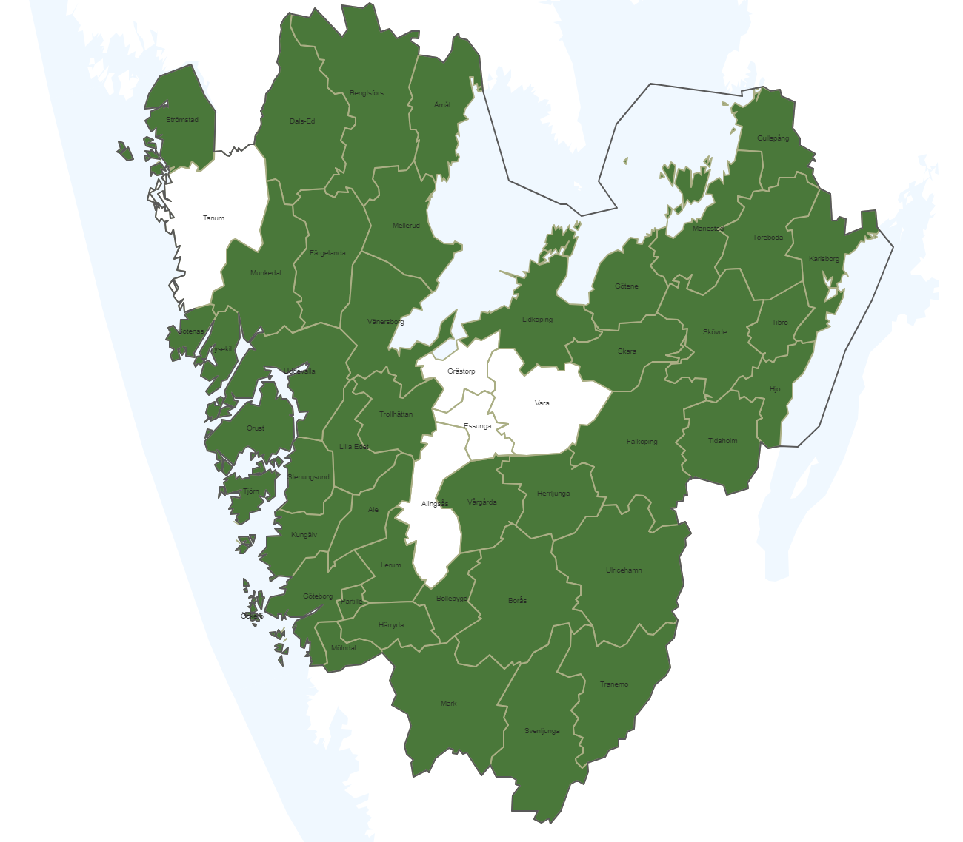

Medlemskommuner SMAK 2024-2025
Friskolor
Järbo Friskola
Samskolan
Katolska Skolan, Göteborg
Viktoriaskolan
Casa Montessori, Partille
Vistaholm föräldrakooperativ
Sigrid Rudebecks skola
Notes:
VGR - Karta (vgregion.se)

Slide 3
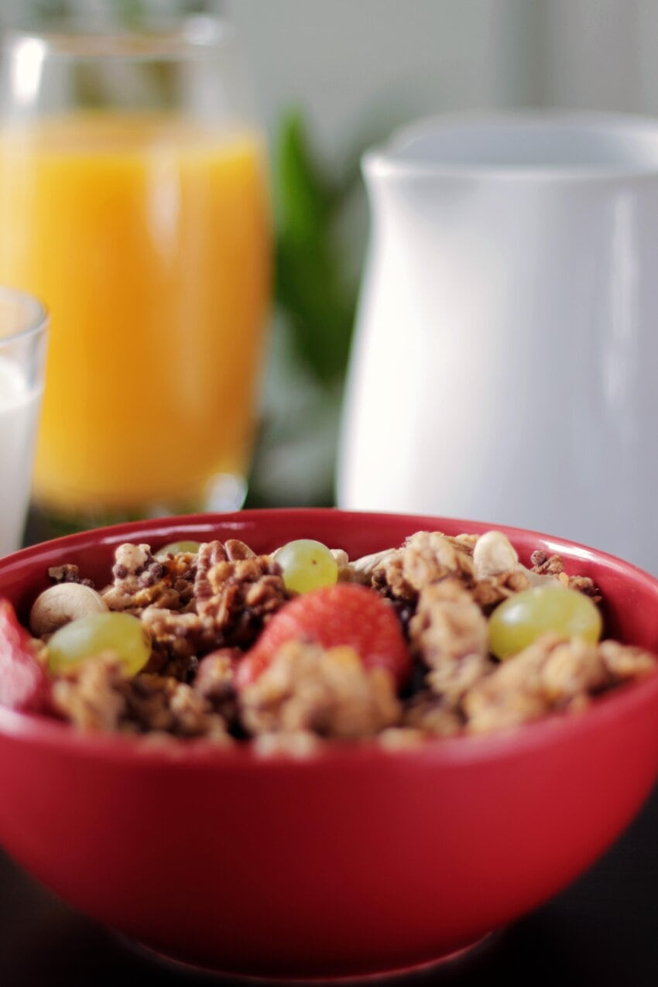
På gång inom Skolmatsakademin
      Planering VT 2025
      Remiss - Livsmedelsberedskapslag
      Dialog med SLV om kommande råd
      Ansökningar
      Schemalagda luncher – Dalsland, Partille, Herrljunga
      Sveriges lärare
      Hemsidan/Sociala medier/Nyhetsbrev

Slide 4
Höstterminen 2024 i SMAK
Skolmåltiden som ett redskap i behandlingen av diabetes och barnfetma.
Lansering - Tävling: Lokal mat på våra offentliga fat!
Grön gastronomi – en smakfull inspirationssändning direkt från köket
Lansering av webbutbildning påbyggnad specialkostutbildning
Hur tar vi oss an den nya livsmedelsberedskapslagen?
Offentliga måltidens dag- innovationsdag om AI i offentlig måltid!
Måltidspedagogik – praktisk utbildning
AI – Hur implementerar vi tekniken?
Skolmatsakademins nätverksträff – Livsmedelsstrategin 2.0
Konsumtionsmätning & matsvinn – mer mat i magen!
MU-nätverket
Köksmästarnätverk
Nätverket för HKK-lärarnätverk
Nätverket Väl Godkänt för skolmåltiden
Nätverket för specialkostkockar
Skolmåltidsutbytet
Validering kock
Learnfood

Slide 5

Aktuellt på RISE-Hållbara måltider
  Deltar på olika arenor
  Måltid Sverige – Eva A
  SWITCH
  Innovativ kompetensförsörjning
  Nya projekt och samarbeten
  2025

